Slide 1














We are planning a new structure!
In this slide deck you will find:
01
02
03
04
Overall structure
Coordinating Circle
New positions
Apply!
Slide 2 introduces the concept
Slide 3 shows the visual structure
Slide 4 is a table of all positions
Slide 5 is a table of who is responsible for which meetings
Slide 6 introduces the concept and idea around the coordinating circle
Slide 7-9 zoom in on the concept and responsibilities for the new positions (click on the links for more info)
Slide 10 explains how to apply
Slide 11 asks for anonymous feedback

Slide 2


New
Leadership positions!
As our network continues to grow, we wanted to formalize a leadership structure that supports both the work and the people behind it. This structure was developed with extensive input from network members and is intentionally flexible—we remain open to feedback, refinement, and change.
We were deliberate in creating roles whose titles give you academic recognition, we tried to pick titles that are recognizable for grants, publications, and CVs, so these positions receive meaningful credit for their work.
While all roles are currently voluntary and unpaid, our goal is to honor and make visible the labor that sustains the network.
With that, here is a powerpoint explaining the structure and announcing 2 new positions we are recruiting for. We aimed to design positions that are inclusive and accessible, and we encourage anyone who is interested to apply—even if you’re unsure you have all the skills. Commitment, curiosity, and willingness to learn matter most, and we hope to support training and mentorship where needed.
This is just the beginning: we intentionally started with a small number of roles to allow for thoughtful, sustainable growth. Above all, we want a leadership structure that is participatory, transparent, and reflective of diverse perspectives across the African continent. This presentation outlines the new structure, available roles, and responsibilities; at the end, you’ll find a link to express interest. We hope everyone who is interested applies.

Slide 3
À mesure que notre réseau se développe, il nous a paru important de formaliser une structure de leadership qui soutienne à la fois le travail mené et les personnes qui le rendent possible. Cette structure a été conçue avec une large contribution des membres du réseau et se veut volontairement flexible — nous restons ouverts aux retours, aux ajustements et aux évolutions au fil du temps.
Nous avons fait le choix de créer des rôles avec des intitulés offrant une reconnaissance académique claire. Les titres ont été sélectionnés afin d’être pertinents et reconnus dans le cadre des demandes de financement, des publications scientifiques et des parcours académiques (CV), de manière à ce que le travail accompli soit pleinement valorisé.
Bien que ces rôles soient actuellement bénévoles et non rémunérés, notre objectif est de reconnaître et de rendre visible le travail essentiel qui soutient et fait avancer le réseau.
Dans ce contexte, nous partageons une présentation qui décrit la structure de leadership et annonce l’ouverture de deux nouveaux postes pour lesquels nous recrutons. Les rôles ont été pensés pour être inclusifs et accessibles, et nous encourageons toute personne intéressée à poser sa candidature — même si elle ne se sent pas encore pleinement qualifiée. L’engagement, la curiosité et la volonté d’apprendre sont essentiels, et nous souhaitons accompagner les personnes retenues par des opportunités de formation et de mentorat lorsque cela est possible.
Il s’agit d’une première étape : nous avons volontairement commencé avec un nombre limité de rôles afin de permettre une croissance progressive, réfléchie et durable. Notre ambition est de construire une structure de leadership participative, transparente et représentative de la diversité des perspectives à travers le continent africain. Cette présentation détaille la nouvelle structure, les rôles disponibles et les responsabilités associées ; un lien pour manifester votre intérêt est proposé en fin de document. Nous espérons vivement recevoir les candidatures de toutes les personnes intéressées.
مع استمرار توسّع شبكتنا على مستوى القارة، رأينا أهمية إرساء هيكل قيادي واضح يدعم العمل نفسه ويثمّن الأشخاص الذين يقومون به. وقد تم إعداد هذا الهيكل بمساهمات واسعة من أعضاء الشبكة، وهو مصمم بمرونة متعمدة — حيث نظل منفتحين على الملاحظات، والتطوير، والتعديل المستمر.
حرصنا على استحداث أدوار تحمل مسميات تمنح اعترافًا أكاديميًا واضحًا ومعترفًا به. وقد تم اختيار هذه المسميات بعناية لتكون مناسبة لطلبات التمويل، والمنشورات العلمية، والسير الذاتية، بما يضمن حصول القائمين على هذه الأدوار على تقدير حقيقي لجهودهم.
ورغم أن هذه الأدوار تطوعية وغير مدفوعة الأجر في الوقت الحالي، فإن هدفنا هو الاعتراف بالعمل المبذول وإبرازه باعتباره عنصرًا أساسيًا في استمرارية الشبكة ونموها.
وفي هذا الإطار، نشارككم عرضًا تقديميًا يوضح هيكل القيادة ويعلن عن فتح باب الترشح لمنصبين جديدين. وقد صُممت هذه الأدوار لتكون شاملة ومتاحة، ونشجع كل من لديه اهتمام على التقديم — حتى وإن لم يكن متأكدًا من امتلاكه لجميع المهارات المطلوبة حاليًا. فالالتزام، وروح المبادرة، والاستعداد للتعلّم هي الأهم، ونسعى إلى توفير فرص للتدريب والتوجيه عند الحاجة.
هذه خطوة أولى فقط؛ إذ بدأنا عمدًا بعدد محدود من الأدوار لضمان نمو متدرج، مدروس، ومستدام. وغايتنا الأساسية هي بناء هيكل قيادي تشاركي وشفاف، يعكس تنوع الخبرات ووجهات النظر عبر القارة الإفريقية. يوضح هذا العرض الهيكل الجديد، والأدوار المتاحة، والمسؤوليات المرتبطة بها، ويتضمن في نهايته رابطًا للتعبير عن الاهتمام. نأمل أن يتقدم جميع المهتمين للمشاركة في هذه المرحلة.

Slide 4

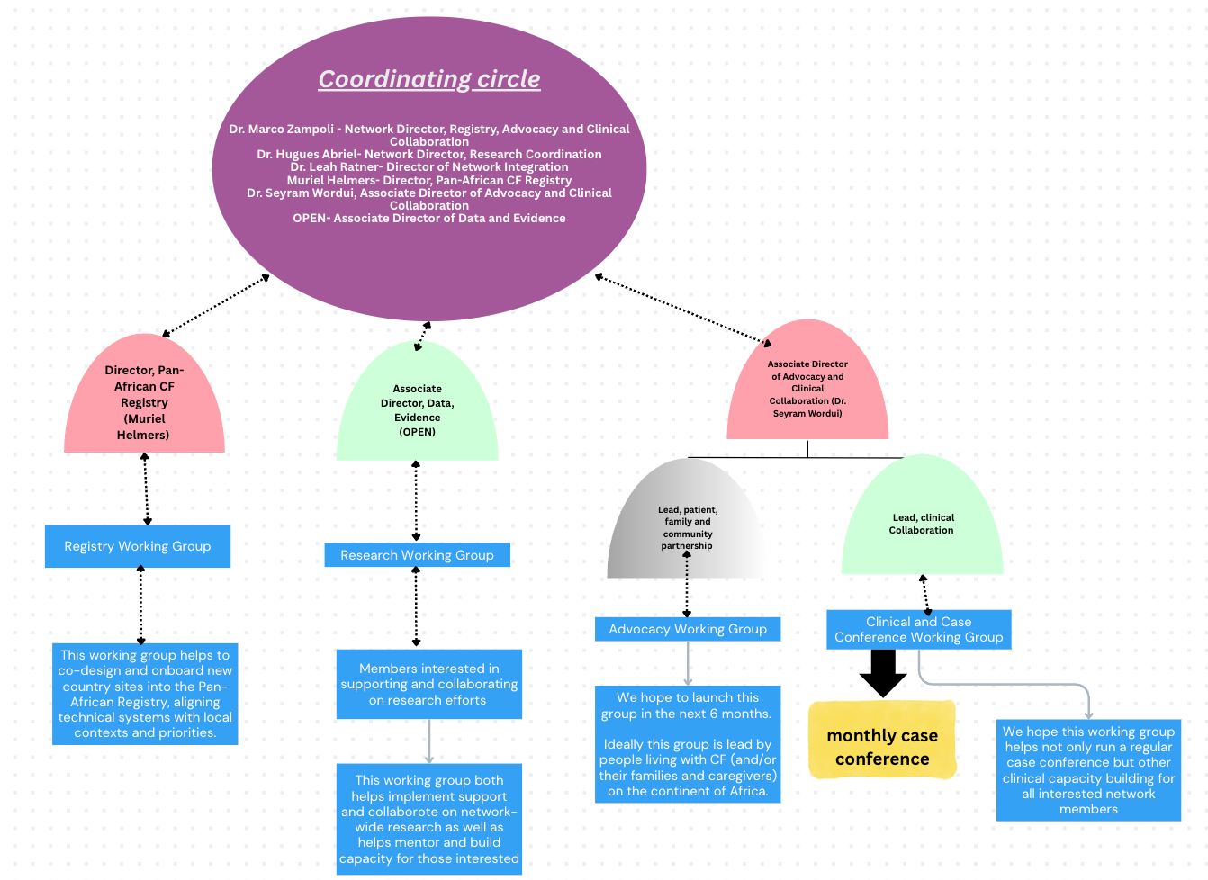

Overall
New positions are in green
STRUCTURE

Slide 5
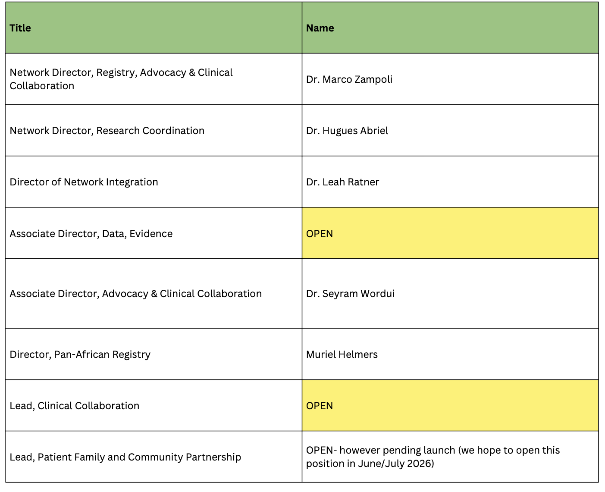

Table of positions (yellow are open)

Slide 6
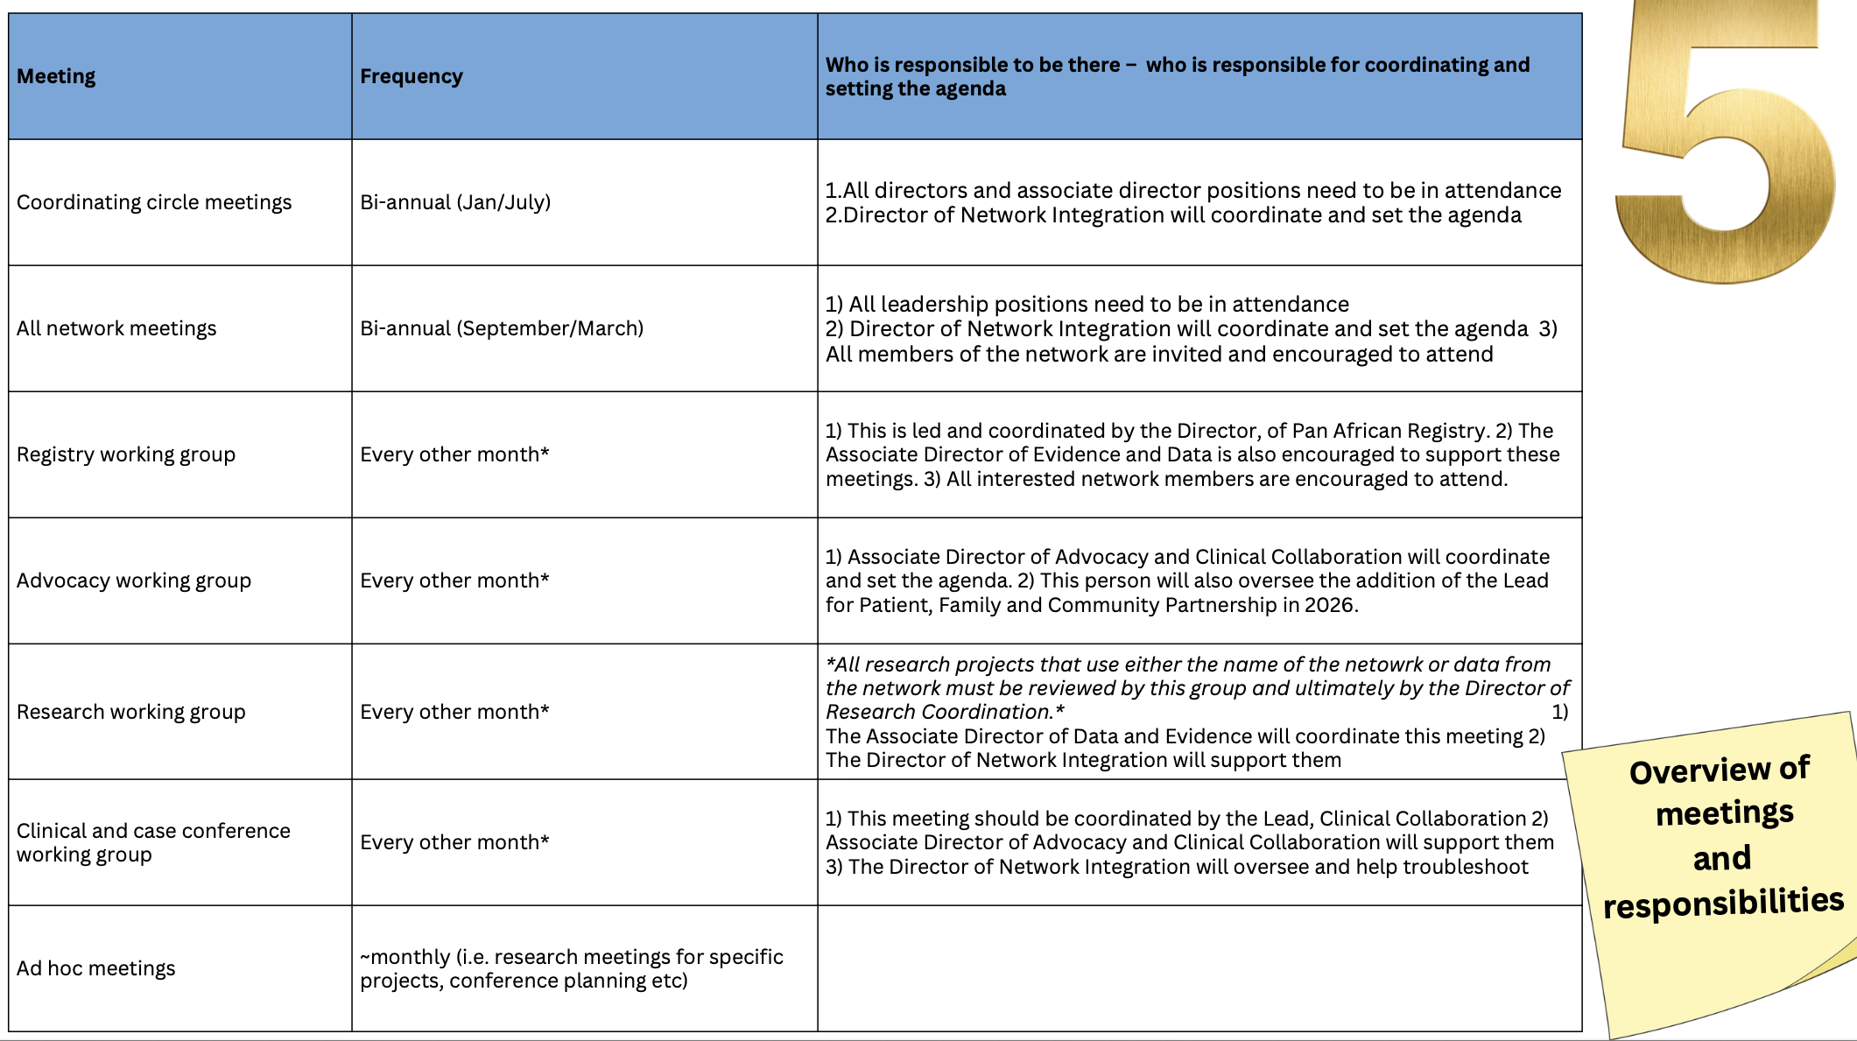


Overview of
meetings
and
responsibilities

Slide 7
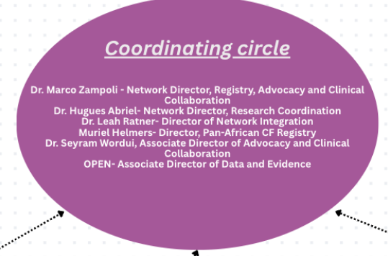


Coordinating circle:
The Coordinating Circle consists of Core Leadership, which provides strategic direction and coherence, and Network Leads, who guide specific functional areas and coordinate closely with Core Leadership.
The Coordinating Circle will meet bi-annually all together. Each position will be responsible for reporting updates at those meetings.
There is 1 open position that is part of this circle: Associate Director of Data and Evidence

Slide 8
Le Cercle de coordination est composé du Leadership central, chargé d’assurer l’orientation stratégique et la cohérence globale, ainsi que des Responsables de réseau, qui pilotent des domaines fonctionnels spécifiques et travaillent en étroite collaboration avec le Leadership central.
Le Cercle de coordination se réunira deux fois par an en session plénière. Chaque titulaire de poste sera chargé de présenter des mises à jour et de rendre compte de ses activités lors de ces réunions.
يتكوّن فريق التنسيق من القيادة الأساسية، المسؤولة عن التوجيه الاستراتيجي وضمان الانسجام العام، ومن منسقي الشبكة، الذين يقودون مجالات وظيفية محددة ويعملون بتنسيق وثيق مع القيادة الأساسية.
سيعقد فريق التنسيق اجتماعات مشتركة مرتين في السنة. وسيكون كل شاغل لمنصب مسؤولًا عن تقديم تحديثات وعرض مستجدات عمله خلال هذه الاجتماعات

Slide 9
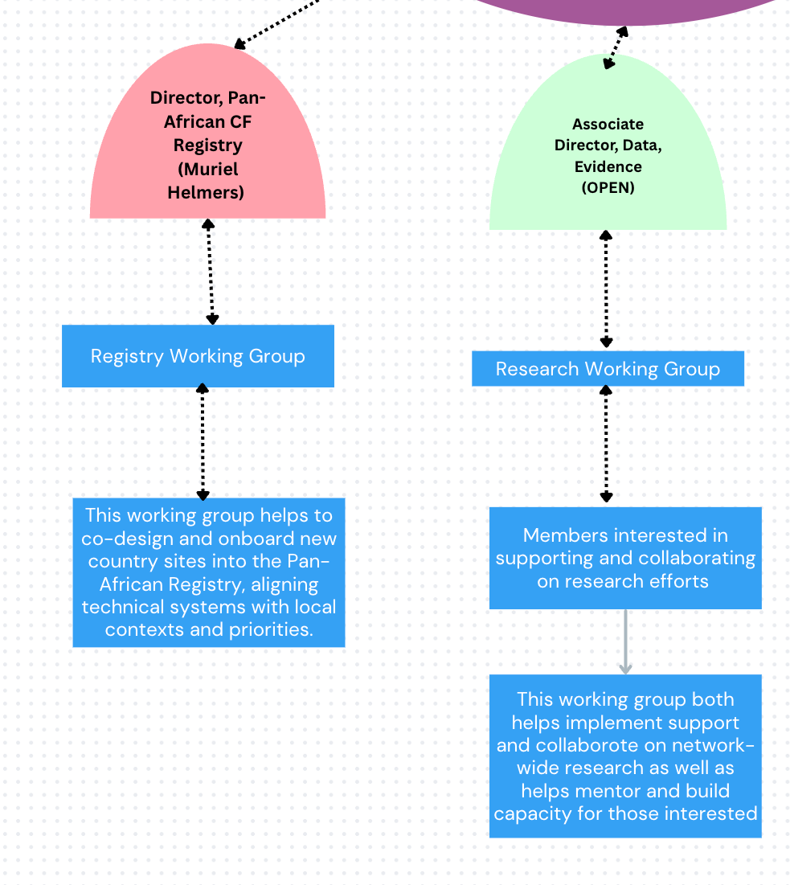


Please click on this link for full job description for Associate Director
(open position)

Slide 10
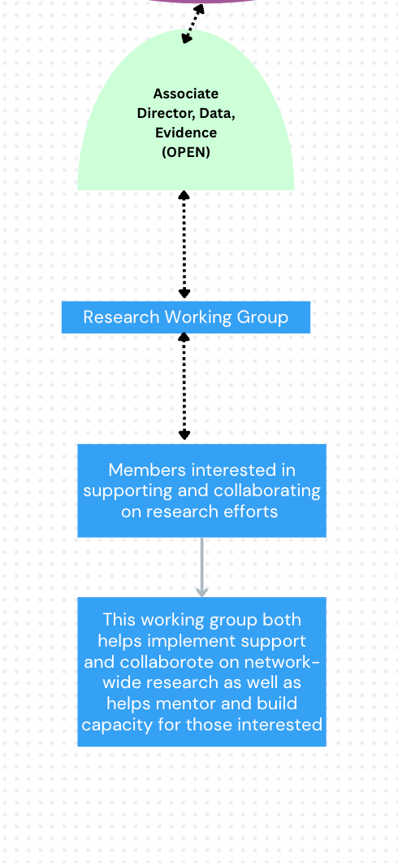

Interested in this Associate Director of Data and Evidence position?
See job description here (click here)

Slide 11
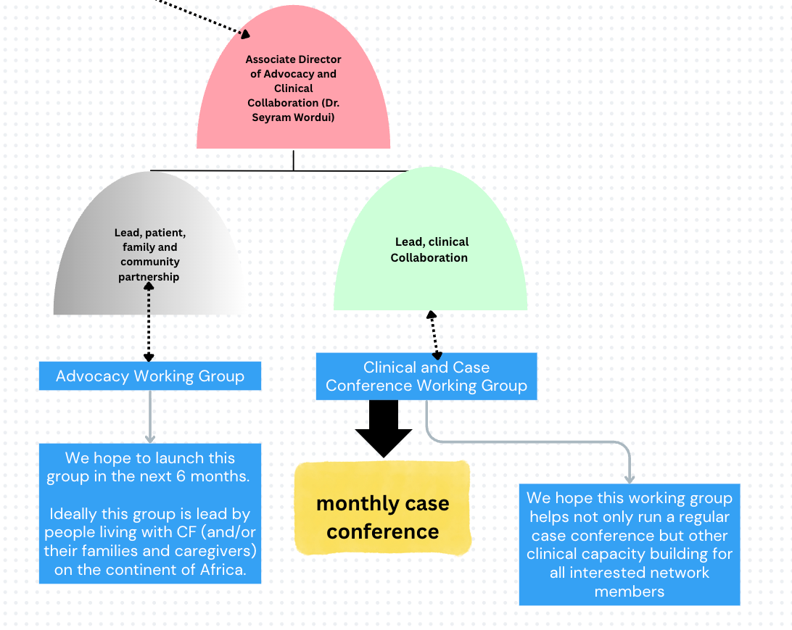


Interested in this position? Please see full job description here

Slide 12



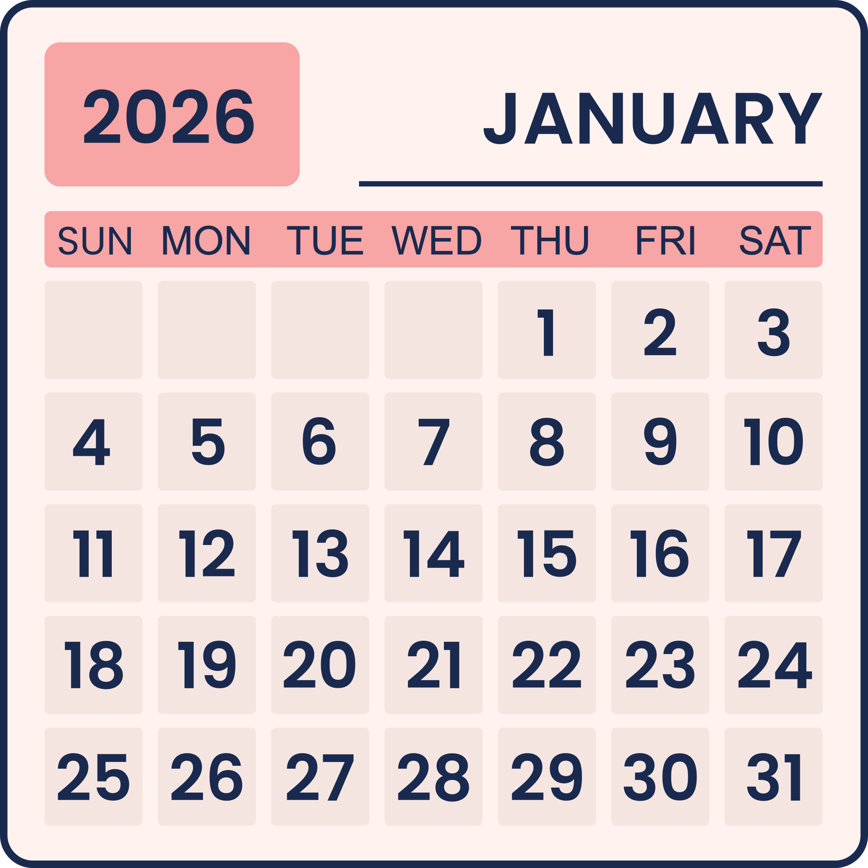

  We are grateful and excited to continue to expand. If you are interested in either position please fill out this form before 31st January. We are planning to ask all members to vote on those who apply, to allow for full transparency.
  Questions? Join office hours with Leah on 8th Jan from 6-7pm GMT: https://mgb-org.zoom.us/j/82458381503
  All things are possible-- eg. if you are interested in sharing a position with someone else, or modifying in a position to fit your needs or the network needs we are all for it!
  Just let us know before the 31st of January.

Slide 13
Nous sommes reconnaissants et enthousiastes à l’idée de poursuivre l’expansion du réseau. Si vous êtes intéressé·e par l’un ou l’autre de ces postes, merci de remplir ce formulaire avant le 31 janvier. Afin de garantir une transparence totale, nous prévoyons de demander à l’ensemble des membres du réseau de voter pour les candidatures reçues.
Des questions ? Participez aux heures de permanence avec Leah le 8 janvier, de 18h à 19h (GMT) :
https://mgb-org.zoom.us/j/82458381503
Toutes les options sont envisageables — par exemple, partager un poste avec une autre personne ou adapter un rôle afin qu’il corresponde mieux à vos besoins ou à ceux du réseau. Nous y sommes tout à fait favorables.
Merci simplement de nous en informer avant le 31 janvier

Slide 14
نحن ممتنون ومتحمسون لمواصلة توسيع الشبكة. إذا كنتم مهتمين بأحد هذين المنصبين، يُرجى تعبئة هذا النموذج قبل 31 يناير. وحرصًا على الشفافية الكاملة، نخطط لإتاحة الفرصة لجميع أعضاء الشبكة للتصويت على المتقدمين.
هل لديكم أسئلة؟ يمكنكم الانضمام إلى ساعات المكتب مع ليا يوم 8 يناير، من الساعة 6 إلى 7 مساءً بتوقيت غرينتش عبر الرابط التالي:
https://mgb-org.zoom.us/j/82458381503
كل الخيارات متاحة — على سبيل المثال، يمكن تقاسم المنصب مع شخص آخر، أو تعديل الدور ليتناسب بشكل أفضل مع احتياجاتكم أو احتياجات الشبكة. نحن منفتحون تمامًا على ذلك.
يرجى فقط إعلامنا قبل 31 يناير.

Slide 15

How Might We...
We also would love to invite feedback in this process in an anonymous ways. Here is an anonymous form.
Please fill out before 15th January and we will work to make changes as we implement this structure: https://forms.gle/fRjbgTycTbpKimyGA
Nous souhaitons également recueillir vos retours tout au long de ce processus, y compris de manière anonyme. Voici un formulaire anonyme à cet effet.
Merci de le remplir avant le 15 janvier ; nous nous engageons à prendre ces retours en compte et à apporter des ajustements au fur et à mesure de la mise en œuvre de cette structure.
نودّ أيضًا دعوتكم لمشاركة ملاحظاتكم خلال هذه العملية، بما في ذلك بشكل مجهول. نضع بين أيديكم نموذجًا مجهولًا لهذا الغرض.
يرجى تعبئته قبل 15 يناير، وسنعمل على إدماج هذه الملاحظات وإجراء التعديلات اللازمة أثناء تنفيذ هذا الهيكل.

